Slide 1

高校数学 B
数列「自然数２乗和の積上型の証明」

Slide 2

今回の学習目標
● 3乗以上にも応用できるようになる。

Slide 3




Slide 4
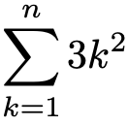
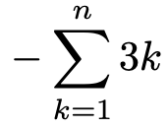
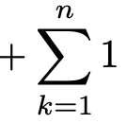

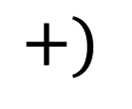
$$+)$$

Slide 5







Slide 6



Slide 7

ビデオを止めて問題を解こう
次の式が成り立つことを証明せよ。
(参考)

Slide 8

$$+)$$

Slide 9

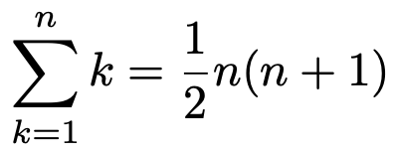
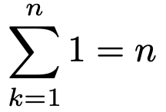


Slide 10






Slide 11
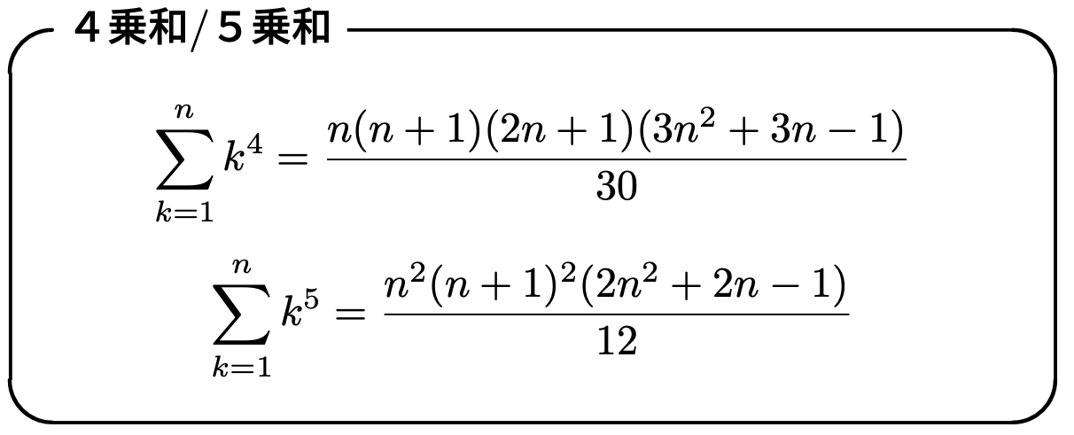

Slide 12
今回の学習目標
● 二乗以上にも応用できるようになる。

Slide 13
高校数学 B
数列「自然数２乗和の積上型の証明」

